Slide 1
SÉANCE C1 · MODULE 1
La réunion du mardi
Deux fournisseurs, quarante mille dollars d'écart, et une donnée que personne n'avait regardée. Dans une réunion de décision, celui qui parle le plus fort ne gagne pas.
75 minutes · Tenir son bout au travail
Notes:
Ouverture du Défi 2. Demander qui assiste à des réunions au travail, et qui y prend la parole. L'écart entre les deux réponses est le sujet de tout le bloc.

Slide 2
OBJECTIFS DE LA SÉANCE
À la fin, je serai capable de…
1
suivre une discussion à trois voix sur un dossier chiffré ;
2
distinguer l'argument de prix de l'argument de délai ;
3
repérer le moment où le portrait change ;
4
relever les décisions, les responsables et les échéances.
C1 · Tenir son bout au travail
2
Notes:
L'objectif 4 annonce le compte rendu de C4. Prévenir dès maintenant que les élèves écriront ce compte rendu.

Slide 3
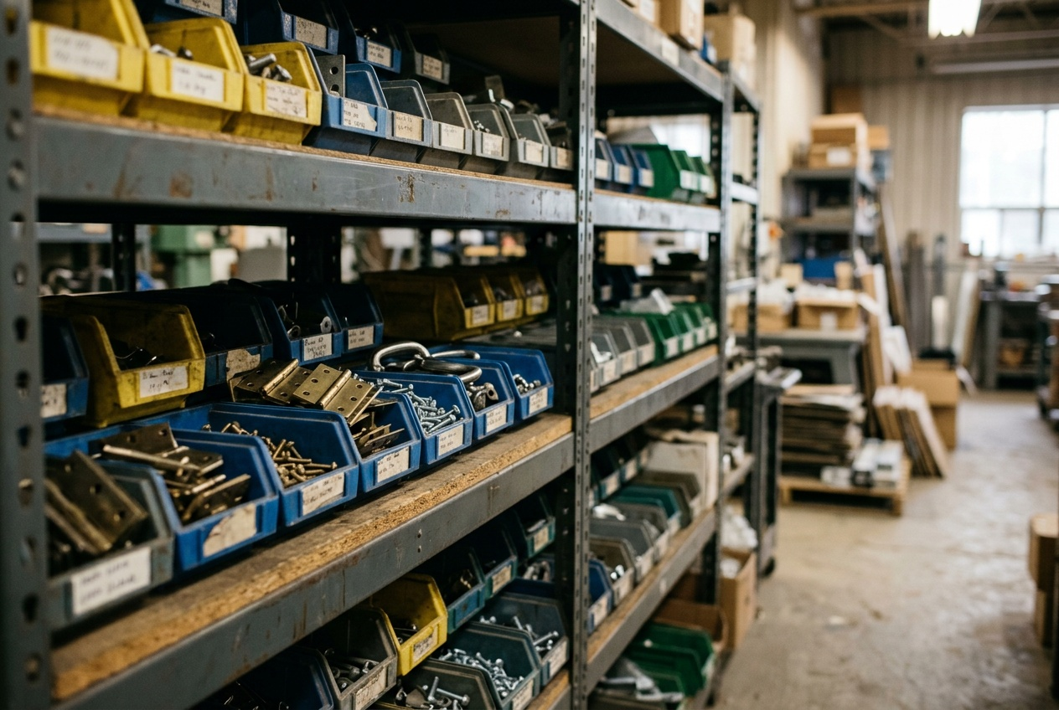
OBSERVATION
Comment se prend une décision, chez vous ?
Qui décide vraiment ?
Est-ce qu'on vous demande votre avis ?
Est-ce qu'on écoute l'employé qui connaît le terrain ?
Comment saurait-on que vous n'êtes pas d'accord ?
C1 · Tenir son bout au travail
3
Notes:
La quatrième piste est celle qui compte. Beaucoup diront « on ne le saurait pas » : c'est exactement ce que le Défi 2 vient corriger.

Slide 4
DIALOGUE · 1 DE 3
Le prix, d'abord
Écoutez d'abord, diapositive masquée.
MANON
Notre fournisseur actuel augmente ses prix de neuf pour cent. J'ai une soumission qui arrive huit pour cent en bas.
YVES
Moi je dis oui. Huit pour cent sur notre volume, c'est autour de quarante mille par année.
NADIA
Si je résume ce que vous venez de dire : l'écart est réel. Cependant, il y a une donnée qui n'est pas dans la soumission.
NADIA
Lachance livre en dix jours ouvrables ; Ferrico livre en quatre.
C1 · Tenir son bout au travail
4
Notes:
Nadia résume avant d'objecter. C'est ce qui fait qu'Yves l'écoute au lieu de se braquer. Faire relever la formule exacte.

Slide 5
DIALOGUE · 2 DE 3
Le chiffre qui change tout
YVES
Dix jours ? Es-tu sûre de ton affaire ?
NADIA
C'est écrit à la page quatre de leur soumission. J'ai vérifié deux fois.
YVES
Ça me force à doubler mon stock. Donc je récupère du prix, mais je le remets en inventaire.
NADIA
J'ai fait le calcul : le stock supplémentaire mangerait la moitié de l'économie. Il resterait vingt mille.
C1 · Tenir son bout au travail
5
Notes:
Nadia répond à la mise en doute par une source, pas par une affirmation plus forte. « C'est écrit à la page quatre » clôt la question en cinq mots.

Slide 6
DIALOGUE · 3 DE 3
Le compromis
NADIA
Je ne dis pas qu'il faut refuser. En revanche, on prendrait un risque qu'on n'a pas mesuré.
MANON
C'est ma faute, j'ai fait circuler la soumission trop vite. Alors qu'est-ce que tu proposerais ?
NADIA
Je proposerais un partage. Les pièces courantes chez l'un, l'urgent et les pièces rares chez l'autre.
NADIA
C'est moi qui écoperais de ce travail, alors je le dis en connaissance de cause.
C1 · Tenir son bout au travail
6
Notes:
La dernière réplique est la plus habile de la réunion : nommer son propre intérêt désamorce le soupçon. Y revenir en C2.

Slide 7
ANALYSE
Ce qui a fait bouger la décision
LE MOMENT
CE QUI CHANGE
Yves donne le chiffre du prix
l'écart devient concret : 40 000 $
Nadia cite la page quatre
une donnée absente entre dans la discussion
Yves chiffre le stock doublé
l'économie tombe de moitié
Nadia propose un partage
la question passe de oui/non à comment
Personne n'a élevé la voix, et la décision a changé de nature.
C1 · Tenir son bout au travail
7
Notes:
Diapositive à photographier. C'est la démonstration de ce que le Défi 2 enseigne.

Slide 8
RÉSUMER AVANT D'OBJECTER
Si je résume ce que vous venez de dire…
Trois effets en une formule. Vous vérifiez que vous avez compris ; vous montrez à l'autre qu'il a été entendu, ce qui le désarme ; et vous prenez la parole sans couper personne. Le programme du niveau 8 la nomme explicitement : résumer les propos de son interlocuteur pour confirmer l'information.
C1 · Tenir son bout au travail
8
Notes:
Diapositive à photographier. C'est la première des sept formules d'intervention de C2.

Slide 9
COMPRÉHENSION
Vrai ou faux ?
Répondez d'après la réunion.
1
Ferrico augmente ses prix de neuf pour cent.
2
Lachance livre plus vite que Ferrico.
3
Le délai est écrit à la page quatre de la soumission.
4
Le stock supplémentaire mangerait la moitié de l'économie.
5
Nadia recommande de refuser Lachance.
6
Yves trouve que deux fournisseurs simplifieraient son travail.
C1 · Tenir son bout au travail
9
7
La décision est prise à cette réunion.
Notes:
La réunion est longue et à trois voix : deux écoutes, la seconde en notant les chiffres.

Slide 10
CORRECTION
Vrai ou faux ?
Correction — on lit la réponse, on ne commente pas l'erreur.
1
Ferrico augmente ses prix de neuf pour cent. » vrai
2
Lachance livre plus vite que Ferrico. » faux — dix jours contre quatre
3
Le délai est écrit à la page quatre de la soumission. » vrai
4
Le stock supplémentaire mangerait la moitié de l'économie. » vrai
5
Nadia recommande de refuser Lachance. » faux — elle propose un partage
6
Yves trouve que deux fournisseurs simplifieraient son travail. » faux — deux comptes, deux facturations
C1 · Tenir son bout au travail
10
7
La décision est prise à cette réunion. » faux — reportée au seize
Notes:
Corriger en groupe. Donner la bonne réponse, sans revenir sur qui s'est trompé.

Slide 11
BILLET DE SORTIE
Notez trois chiffres entendus dans la réunion, et ce qu'ils mesurent.
Lequel a fait changer la discussion ?
Lequel n'était pas dans le document de départ ?
C1 · Tenir son bout au travail
C1 · Tenir son bout au travail
11
Notes:
Devoir d'écoute. Il prépare directement le compte rendu de C4.

